Slide 1

INTEGRAÇÃO JAVA COM DBASE
Adam Everson
Adão Neto
Geovanne Frederico
João Vitor Freitas
Goiânia, Outubro, 2017

Slide 2
Integração Java com dBase
Tópicos
Introdução;
Objetivos.
Materiais e métodos;
Arquivo texto de operação;
Arquivo texto de resposta.
Resultados;
Conclusão.

Slide 3
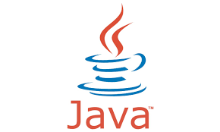

Introdução:
Integração Java com dBase

Slide 4
Integração Java com dBase
Objetivo:
Comunicar uma aplicação web desenvolvida em Java com outra aplicação client desenvolvida em dBase.

Slide 5
Integração Java com dBase
Materiais
Uma aplicação Client escrita em dBase:
Estruturada;
IDE dBase plus 11;
Sem interface (console).
Uma aplicação Web escrita em Java:
Desing patterns MVC (Model-View-Controller);
IDE Eclipse;
Interface (páginas .html e .jsp);
Orientado a objetos;
Servidor Tomcat v9.0
Servlet.

Slide 6

Integração Java com dBase
Métodos:
Operação
Resposta

Slide 7
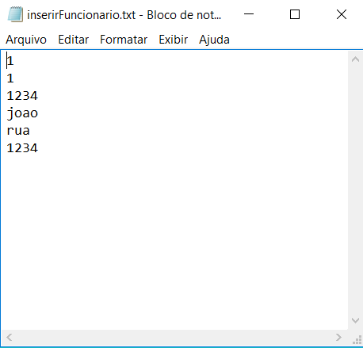
Integração Java com dBase
Arquivo texto de operação:
1 – Inserir;
1 – Funcionário;
1234 – Matricula;
Joao – Nome;
rua – Endereço;
1324 – Código da função do funcionário.

Slide 8
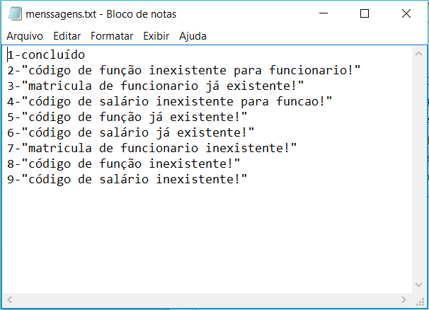
Integração Java com dBase
Arquivo texto de resposta:

Slide 9
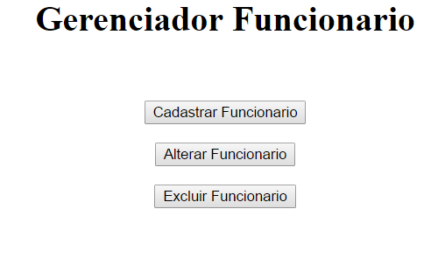
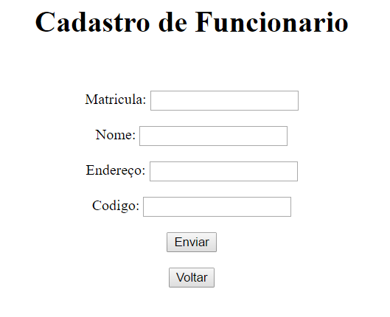
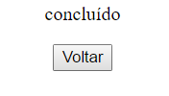
Integração Java com dBase
Resultados:
1)
2)
3)

Slide 10
Integração Java com dBase
Conclusão:
Comunicação realizada em tempo real;
Individualidade e segurança na leitura dos arquivos;
Requisição e resposta eficiente;
Outras maneira de realizar a comunicação (XML, JSON entre outros).

